Slide 1
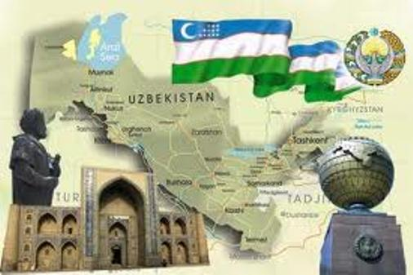
Моя Родина –
Узбекистан.
Преподаватель кафедры русского языка и литературы
Акрамова Эльмира

Slide 2
O’ZBEKISTON RESPUBLIKASI
OLIY VA O’RTA MAXSUS TA’LIM VAZIRLIGI
NAMANGAN DAVLAT UNIVERSITETI
FILOLOGIYA FAKULTETI
RUS TILI VA ADABIYOT KAFEDRASI
o`q. Akramova E.I
RUS TILI
fanidan tayyorlagan
barcha yo’nalish 1-kurs talabalari uchun
«Моя Родина - Узбекистан» mavzusidagi
TaQdimoti
Namangan – 2012

Slide 3
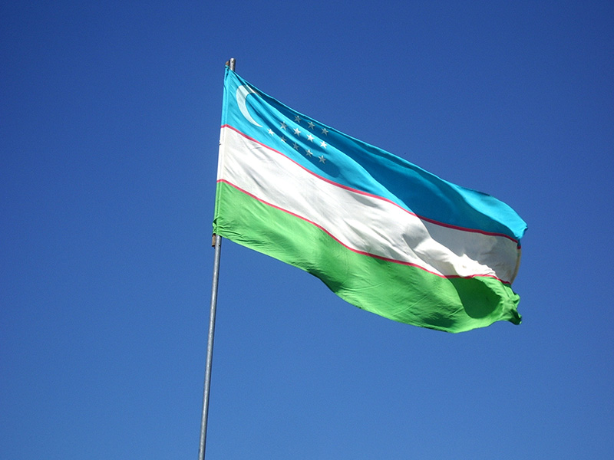
Аннотация
Презентация «Моя Родина - Узбекистан» подготовлена для практического занятия на аналогичную тему. Презентация помогает глубже раскрыть тему, визуально практиковать на занятии новые термины, выполнять задания, повторять пройденный материал. Презентация – это новый вид интерактивных методик и элемент педагогических технологий. В ходе занятия студенты пребывают в активном режиме и развивают речевые навыки с помощью наглядных материалов.

Slide 4
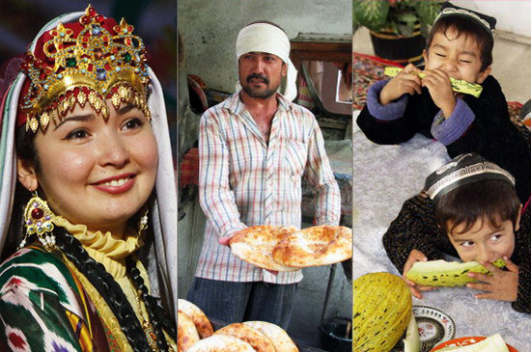
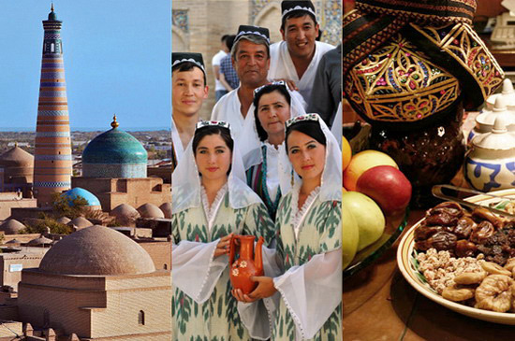
Узбекистан - государство с великим будущим.
Велико же наше счастье.
Мы живём с тобой в стране,
Где народ стоит у власти,
Преграждая путь войне. С.Михалков
Воскресни точно небеса,
Твои поля, твои леса,
Растешь ты, как весенний сад.
Страна родная!
Вперед сыны твои идут,
Ряды друзей твоих растут,
Тебя прекрасной сделал труд,
Страна родная!
Врагам опить нужна война,
А ты спокойна и сильна,
Кудрат Хикмат

Slide 5
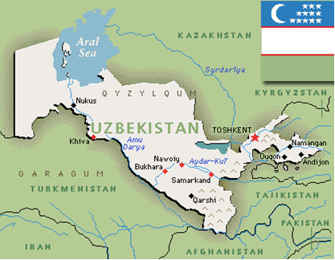
Карта Республики Узбекистан

Slide 6
Узбекистан - Родина моя
Согласно Конституции, Узбекистан — правовое демократическое государство. Глава государства — Президент.
Высшим государственным представительным органом является Олий Мажлис Республики Узбекистан, осуществляющий законодательную власть. Олий Мажлис Республики Узбекистан состоит из двух палат — законодательная палата (нижняя палата) и Сенат (верхняя палата) (Конституция Республики Узбекистан, гл. 18, ст. 76)

Slide 7
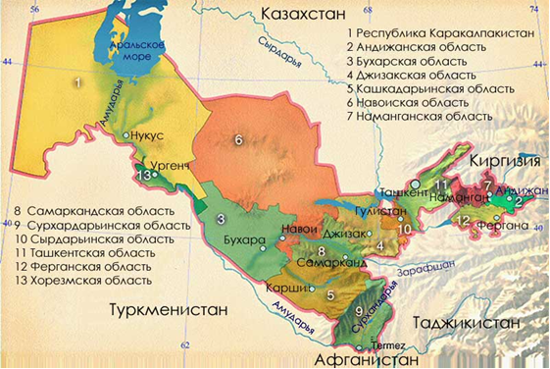
В состав Республики Узбекистан входят: 12 областей и
1 автономная республика Каракалпакстан.

Slide 8
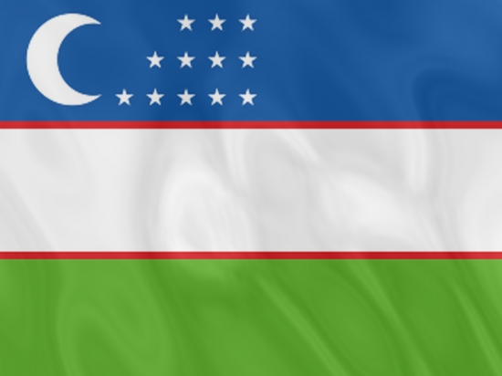
Узбекистан - Родина моя
Площадь- 447, 400 кв. км.
Население – около 27 миллионов чел.
Столица - Ташкент (население 2,1 млн. чел.)
Республика Узбекистан расположена в самом центре Центральной Азии и, равняясь по размерам Швеции, представляет собой однообразный ландшафт на 2/3 состоящей из степей и пустынь (Кызылкум, Каракум). Узбекистан с самым большим населением среди стран Центральной Азии обладает богатыми природными ресурсами, которыми не могут похвастаться многие страны мира.

Slide 9
Независимый Узбекистан
На пороге XXI века на карте мира появилось ещё одно независимое, полноправное, суверенное государство - Республика Узбекистан. 31 августа 1991 года на внеочередной б сессии Верховного Совета Республики провозглашается независимость Узбекистана. Соответствующими постановлениями в Республике Узбекистан устанавливается День Независимости - 1 сентября.

Slide 10
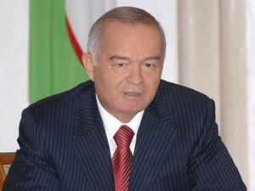
Президент Республики Узбекистан
Узбекистан первым среди республик бывшего Союза, ввёл пост президента. 29 декабря 1991 года впервые в истории Узбекистана состоялись всенародные выборы Президента республики на альтернативной основе. На этот пост подавляющим большинством голосов был избран Ислам Абдуганиевич Каримов. 2 марта 1992 года Узбекистан был принят в ООН в качестве полноправного субъекта международного права.

Slide 11


Государственные символы Республики Узбекистан
К государственным символам любой страны относятся прежде всего государственные герб, гимн и флаг.
Они нужны как воплощение ее истории и отражение настоящего, как выражение патриотизма ее граждан и обозначения на международной арене, как ее зрительный и музыкальный образ.
Важно не только знать, как выглядят герб, флаг и гимн родной страны, но и понимать их символику. Отношение к ним должно быть уважительным. Оскорбление же государственных символов сродни оскорблению и государства, и его народа, его истории и культуры.

Slide 12

Современный государственный герб республики Узбекистан
Государственный герб Республики Узбекистан является символом суверенитета республики. Герб нашей страны был утвержден Законом «О государственном гербе Республики Узбекистан» от 2 июля 1992 года на десятой сессии Верховного Совета Республики Узбекистан.
В центре герба изображена птица Хумо с раскрытыми крыльями - символ счастья и свободолюбия. Наш великий предок Алишер Навои характеризовал птицу Хумо как самое доброе из всех живых существ.
В верхней части герба находится восьмигранник, символизирующий знак утверждения республики, внутри -полумесяц со звездой.
Изображение солнца - пожелание, чтобы путь нашего государства был озарен ярким светом. Одновременно оно указывает на уникальные природно-климатические условия республики.
Колосья - символ хлеба насущного, стебли с раскрывающимися коробочками хлопка - главное богатство нашей солнечной Земли, прославившее ее во всем мире. Колосья и коробочки хлопка, перевитые лентой Государственного флага, означают консолидацию народов, проживающих в республике.

Slide 13

Государственный флаг Республики Узбекистан
Государственный флаг Республики Узбекистан утвержден Законом «О государственном флаге Республики Узбекистан» от 18 ноября 1991 года на восьмой сессии Верховного Совета Республики Узбекистан и является символом государственного суверенитета республики.
Небесно-голубой цвет на флаге - символ голубого неба и чистой воды. Лазурный цвет почитаем на Востоке, его избрал когда-то для своего флага и великий Амир Темур.
Белый цвет - символ мира и чистоты.
Молодое независимое государство должно преодолеть на своем пути высокие перевалы. Белый цвет на флаге означает доброе пожелание, чтобы путь был чист и светел.
Зеленый цвет - олицетворение благодатной природы. В настоящее время во всем мире ширится движение по охране окружающей среды, символом которого тоже является зеленый цвет.
Красные полосы - это жизненные силы, пульсирующие в каждом живом существе, символ жизни.
Полумесяц соответствует многовековой традиции народа Узбекистана. Полумесяц и звезды - символ безоблачного неба мира. На нашем флаге 12 звезд. Число12 считается знаком совершенства

Slide 14
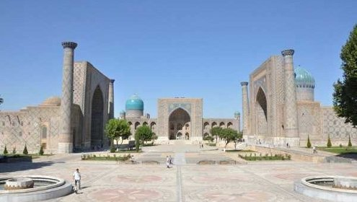
Государственный гимн Республики Узбекистан
Серқуёш, ҳур ўлкам, элга бахт, нажот, Сен ўзинг дўстларга йўлдош, меҳрибон! Яшнагай то абад илму фан, ижод, Шуҳратинг порласин токи бор жаҳон! Олтин бу водийлар — жон Ўзбекистон, Аждодлар мардона руҳи сенга ёр! Улуғ халқ қудрати жўш урган замон, Оламни маҳлиё айлаган диёр! Бағри кенг ўзбекнинг ўчмас иймони, Эркин, ёш авлодлар сенга зўр қанот! Истиқлол машъали, тинчлик посбони, Ҳақсевар, она юрт, мангу бўл обод! Олтин бу водийлар — жон Ўзбекистон, Аждодлар мардона руҳи сенга ёр! Улуғ халқ қудрати жўш урган замон, Оламни маҳлиё айлаган диёр! | Вставай, моя свободная страна, счастье народу, удача, ты сама – друг средь друзей, о любимая моя! Расцветай, о источник знания, науки, пусть слава твоя сияет вечно! Золотые эти долины - дорогой Узбекистан, славный дух твоих предков с тобой! Сила великого народа в тяжкие времена создала тебя на радость всему миру! Не угаснет вера великодушного узбека, свободные молодые поколения – твоë сильное крыло! Оплот независимости, хранитель мира, правдолюбивая, о родина, вечно цвети! Золотые эти долины - дорогой Узбекистан, славный дух твоих предков с тобой! Сила великого народа в тяжкие времена создала тебя на радость всему миру! Музыка - Муталла Бурханова Слова - Абдуллы Арипова
Государственный гимн Республики Узбекистан утвержден 10 декабря 1992 года на одиннадцатой сессии Верховного Совета Республики Узбекистан.

Slide 15
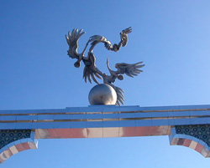
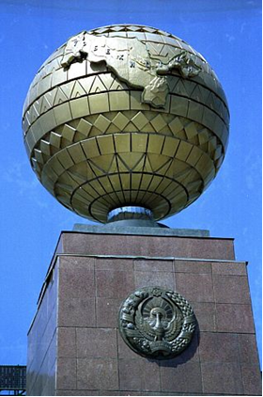
Ташке́нт (узб. Toshkent) — столица Республики Узбекистан
Административный центр Ташкентской области. Крупнейший по численности населения город Узбекистана и Центральной Азии, важнейший авиационный, железнодорожный и автомобильный узел, а также политический, экономический, культурный и научный центр страны.
Административно Ташкент делится на 11 районов: Шайхантаурский, Сабир-Рахимовский, Учтепинский, Чиланзарский, Мирзо-Улугбекский, Мирабадский, Яккасарайский, Юнусабадский, Бектемирский, Сергелийский, Хамзинский
В сентябре 2009 года Ташкенту исполнилось 2200 лет.

Slide 16
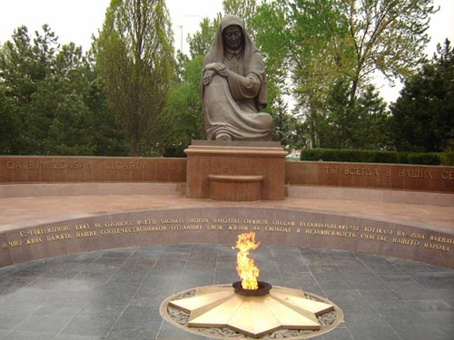
Ташкент - город дружбы
Наш Ташкент, наша гордость,
Наша радость – Ташкент!
Самый лучший наш город,
Хлеб твой сладок Ташкент.
Год от года хорошеет наш город. Его ворота открыты для всех друзей.
Приезжайте, и вы увидите «город сильных и добрых, сильный - шумный, бойкий Ташкент»
(К. Мухаммади).

Slide 17
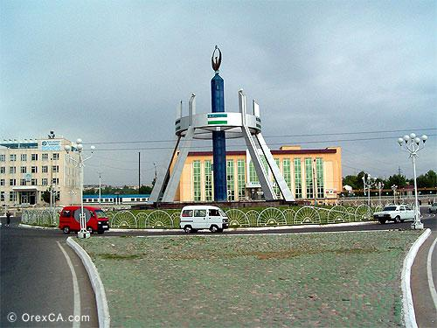
Город, в котором я живу
Наманган
Мой город любимый, до боли родимым
Я песню тебе напою
Как трель соловьи
Пусть мчится она в небеса
Наманган — мы в ритме времени несемся сквозь века
Наманган - нет города красивее тебя
Наманган - ты колыбель прекрасная
Наманган - я в вечности своей твое дети.
Лихая година не рад приходила
На землю уплыло
Но память хранила
Нелегкую нашу судьбу.
Нет радости выше
И помыслов чище
Жить в месте одною мечтой
Прошу я - «Все вышний»
Пусть радостью дымит
Мой город любимый, родной

Slide 18

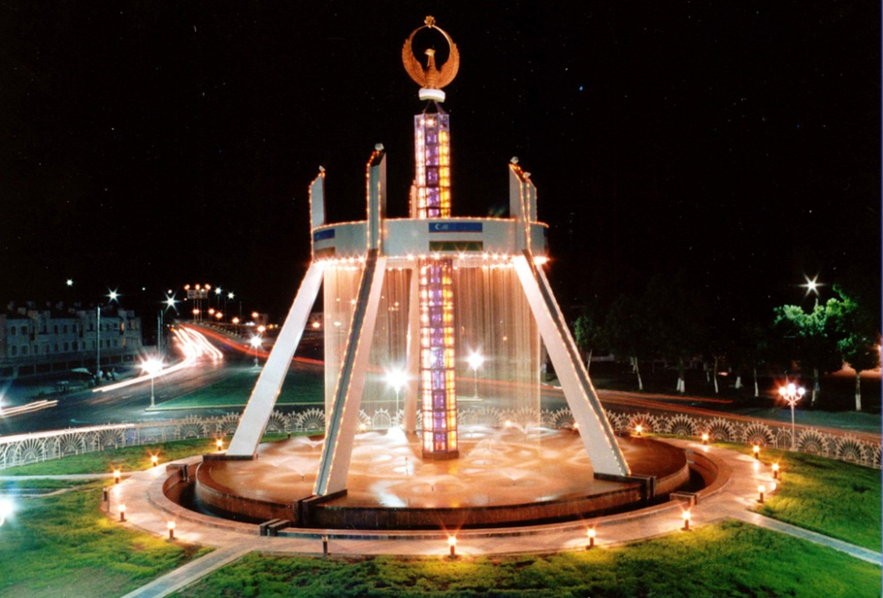
НАМАНГАН
Наманган - один из красивых городов нашей республики. Далеко разнеслась слава об этом удивительном городе. Его справедливо называют городом садов и цветов. Этот административный, экономический и культурный центр раскинулся на севере Ферганской долины, которая представляет собой один из красивейшим уголков Средней Азии.

Slide 19
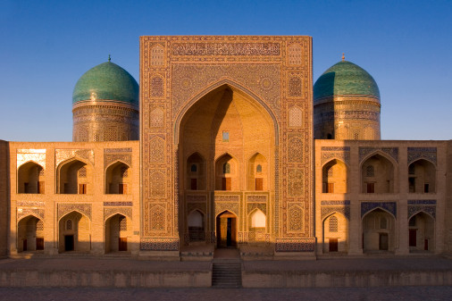
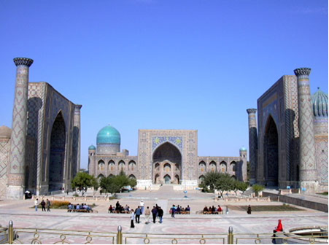
Древние города Узбекистана
Самарканд
Самарка́нд (узб. Samarqand) — второй по величине город Узбекистана, центр Самаркандской области (вилоята). В античной литературе известен, как Согдиана (согд.), Мараканд (греч.). Более двух тысяч лет город являлся ключевым пунктом на Великом шёлковом пути. В 2001, Самарканд был включён ЮНЕСКО в список Всемирного наследия.

Slide 20
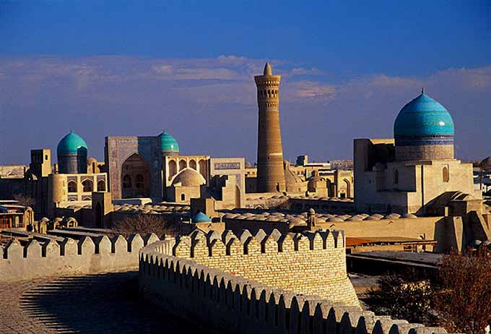
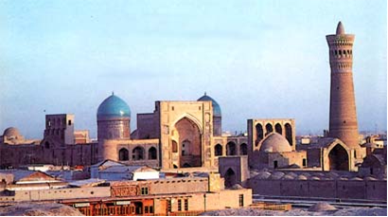
Древние города Узбекистана
Бухара
Бухара́ (узб. Buxoro) — один из древнейших городов Узбекистана. Центр Бухарской области. В 1991 году г. Бухара была внесена в список Мирового наследия ЮНЕСКО. А в 1997 году под руководством ЮНЕСКО в международном масштабе широко праздновался 2500 – летний юбилей города.

Slide 21
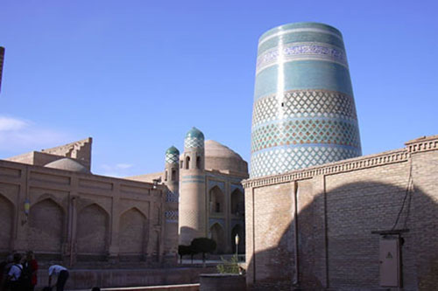
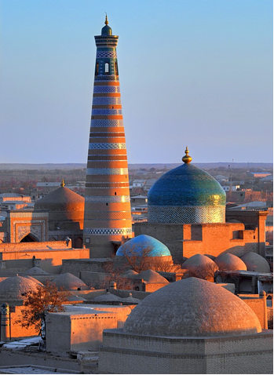
Древние города Узбекистана
Хива
Хива́ (узб. Xiva) — город в Хорезмской области Узбекистана. В 1997 году Хива отпраздновала свое 2500-летие. Комплекс Ичан-кала охраняется как Всемирное наследие ЮНЕСКО

Slide 22
Практическая часть беседа, вопросы, ответы, дискуссия.
Тема беседы: "Узбекистан и его будущее".
Что дала нашей стране независимость?
C чего в первую очередь необходимо было начать?
Как развивается экономика?
Какими принципами руководствуется наша страна во внешней политике?
Основные символы нашей страны.
Каких великих ученых и знаменитых поэтов, писателей дал миру народ Узбекистана?
Где расположена Республика Узбекистан?
Какой город является столицей?
Сколько человек проживают в Узбекистане?
Что есть в Узбекистане?
Какая обстановка сохраняется в Узбекистане
Какое хозяйство имеет Узбекистан?
Что производит Узбекистан?
Что добывается в недрах Узбекистана?
Что выпускают фабрики и заводы Узбекистана?
Используемые лексика:
провозглашена независимость
процветающее государство,
чаяния народа
многовековая история
национальная валюта
Конституция, Государственный герб, Государственный флаг, Государственный гимн, Государственный язык, самобытность.
мир и добрососедство, приватизация, многоотраслевое хозяйство, многоукладная экономика, частный собственник, рынок ценных бумаг
«белое золото».
человечество — люди, человеческий род.
древность — далёкое прошлое.
древний - существовавший или возникший в отдалённом прошлом, очень давний.
знание - билим
признанный – признать, согласиться считать законным, существующим, действительным.
производитель - производить - изготовлять, вырабатывать (какую-нибудь продукцию, промышленность).
провозгласить - торжественно объявить, произнести.
осуществить — исполнить.
ресурсы - запасы (природные ресурсы).
преобразование - изменение, реформы. установить - наладить.
интенсивный - усиленный.

Slide 23
Практическая часть
Проверьте себя, знаете ли вы значения слов и словосочетаний:
государство, республика, независимость, суверенитет, президент, демократия, гарантия, валютный фонд, ООН, день независимости, конституция, мировой рынок, регион, экономическое сотрудничество.
Работа над составлением диалога.
Задание: Задайте вопрос вашему соседу, прокомментируйте его ответ:
а) о расположении Узбекистана;
б) о пустынях и степях Узбекистана;
в) об учёных, знаменитых поэтах;
г) о внеочередной 6 сессии 31 августа 1991 года;
д) о всенародных выборах Президента;
ж) о внутренней политике Узбекистана;
Образец: Об ученых, знаменитых поэтах. (Вопрос соседу) Каких великих ученых и знаменитых поэтов, писателей дал миру народ Узбекистана?

Slide 24
Практическая часть – символы.
Словарь:
символ(ы) - рамз(лар)
хлопок – пахта
колос (колосья) – бошок, бошоклар
коробочка(и) хлопка – пахта чаноглари
слева – чапта
справа – унда
в центре – марказда
река(и) – даре(лар)

Slide 25
Практическая часть – символы.
Герб.
Слово «герб» с немецкого означает «наследство».
Гербы составляются по особым правилам и в соответствии с определенной традицией. Здесь все имеет значение – и соотношение элементов герба и их цвет.
За долгий период своей истории наука о гербах – геральдика выработала особые правила их составления и описания, своеобразный геральдический язык
Ответьте на вопросы:
1. Символом чего является герб?
2. Что изображено в центре герба Р.Уз.?
3. Как характеризовал птицу Хумо Алишер Навои?
4. Что находится в верхней части герба?
5. Что символизирует солнце на гербе Р.Уз.?
6. Что символизируют колосья пшеницы и коробочки хлопка, переплетенные лентой государственного флага?
II. Опишите современный герб России.
III. От слов единственного числа образуйте слова множественного числа.
Сила, колос, коробочка, орел, лапа, птица, герб, предок, щит, корона, река, гора, восьмигранник, традиция, народ, путь, век, цвет, вода, пожелание, символ, звезда.
Как переводится слово наследие?

Slide 26
Практическая часть – символы.
Флаг.
В эпоху Великих географических открытий, мореплаватели и путешественники устанавливали флаги своих государств на новых землях, тем самым обозначая владения своих стран. Слово флаг голландского происхождения и означает «корабельное знамя». Знамя – это символ объединения.
I. Ответьте на вопросы:
1.Что символизирует небесно-голубой цвет на флаге РУз?
2. Что символизирует белый цвет на флаге РУз?
3. Что символизирует зеленый цвет на флаге РУз?
4. Что символизируют красные полосы на флаге РУз?
5. Что символизируют полумесяц и звезды на флаге РУз?
6. Сколько звезд изображено на флаге РУз?

Slide 27
Практическая часть – символы.
Гимн.
Знаете ли вы:
«Гимн» - слово греческого происхождения, оно означает «торжественную, хвалебную песнь».
Гимны зародились в античные времена в Европе. В Древней Греции их пели хором.
Гимн должен исполняться в точном соответствии с утвержденной музыкальной редакцией и текстом. Он звучит в особо торжественных случаях
Задание:
Объясните и переведите на родной язык следующие слова и выражения:
Хвалебная песнь, античные времена, петь хором, декламация стихов, церемония встреч, проводы глав, торжественное мероприятие, присутствующие, салютовать оружием, атрибут государства, отражение.
Ответьте:
При каких случаях исполняется гимн государства?

Slide 28
Практическая часть
Выполнение лексико-грамматических заданий:
1. Подберите определения к словам: памятник, центр, город, парк, сооружение, библиотека, фабрика, предприятие, универсиада.
2. подберите антонимы к следующим словам:
современный /старинный/, удивительный /обычный/, широкий /узкий/, многоэтажный /одноэтажный/.
3. подберите имена существительные к следующим именам прилагательным:
удивительный..., удивительная..., удивительно...;
трудолюбивый..., трудолюбивая..., трудолюбивое...;
гостеприимный..., гостеприимная..., гостеприимное...;
красивый..., красивая..., красивое...;
спортивный..., спортивная..., спортивное...;
учебный..., учебная..., учебное... .

Slide 29
Практическая часть
Прочитайте и запомните пословицы и поговорки о Родине. Вспомните аналогичные изречения на родном языке.
Русские пословицы
Узбекские пословицы
Родимая сторона - мать, чужая - мачеха.
Всякому мила своя сторона.
На родной стороне и камешек знаком.
Человек без Родины - соловей без песни.
Мать – символ Родины.
Любить Родину – значит любить людей, землю, природу.
Отечество славлю которое есть, но трижды которое будет.
Семью потерявшие - семь лет плачут.
Землю потерявшие – весь век плачут.
Родимая сторона – мать, чужая – мачеха.
Человек без Родины – соловей без песни.
Для благо Родины не жалей своей жизни.
Герб – зримый символ страны. Белый голубь – символ мира.
У кого земля богата, у того страна богата.
Кто отчизну потеряет, до скончания дней рыдает.
Соловей цветник любит, человек — родину.
Когда родину охраняешь, сам мужаешь.
Лучше на родине быть чабаном, чем на чужбине султаном.
Чем быть человеком без родины, лучше покойником без савана.
Потерявши землю, слёзы льют семь лет, потерявшим родину — утешенья нет.
Пока народ жив, земля не иссякнет.
Чья страна обильна, тот и сам богат.
Человек родиной жив, утка — озером.

Slide 30
Узбекистан - страна больших возможностей.
В будущем, Узбекистан – великое государство.
И.А.Каримов

